Slide 1
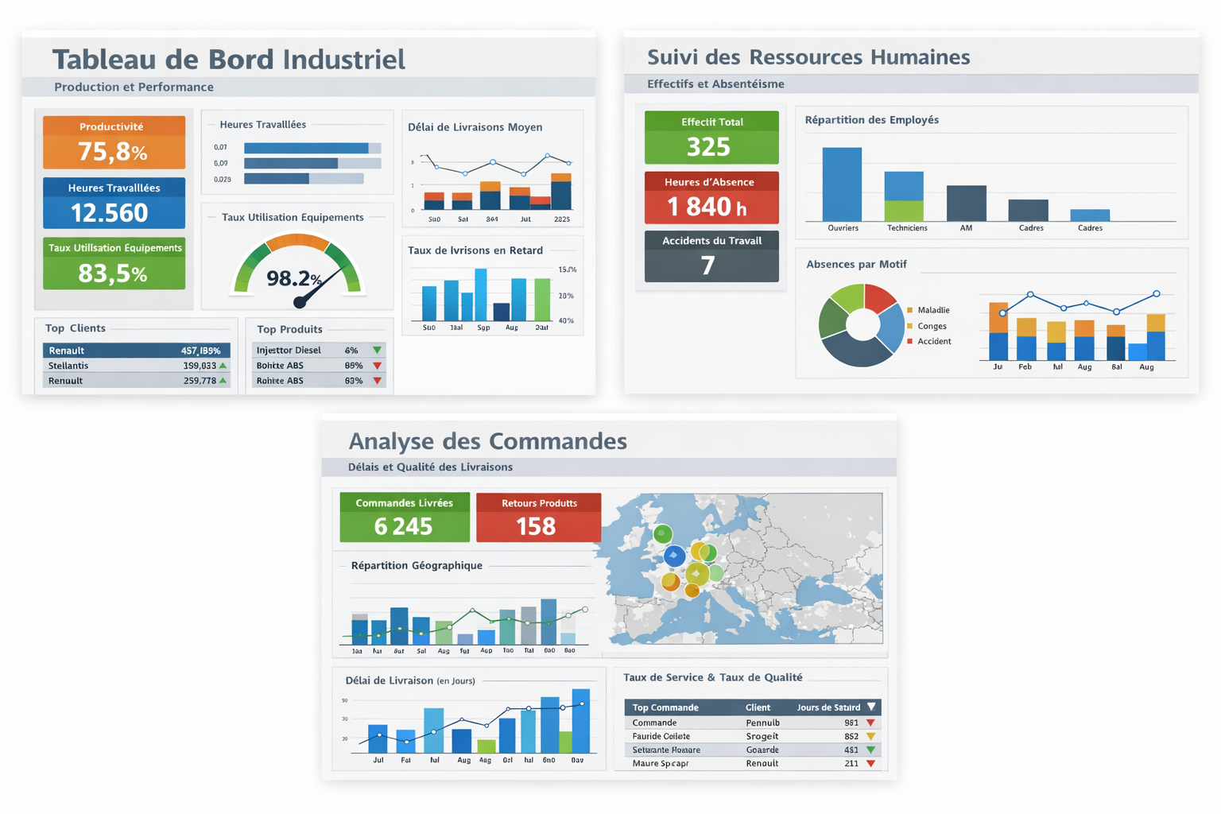
Les mesures possibles
Volumes, commandes, service
Nb commandes
Nb commandes livrées en moins de 15 jours
Nb commandes en retard
Taux de livraisons en retard (%)
Délai de livraison moyen (jours)
Délai de livraison médian (jours)
Nb commandes avec retours
Taux de retours produits (%)
Nb retours (total)
Quantité commandée (total)
Quantité livrée estimée (si équivalence = quantité)
Production et performance industrielle
Heures théoriques travaillées (total)
Heures réelles travaillées (total)
Écart heures (réel - théorique)
Taux de réalisation heures (%) (réel / théorique)
Productivité (quantité / heure réelle)
Productivité (montant / heure réelle)
Taux d’utilisation des équipements (moyen)
Taux d’utilisation des équipements (pondéré heures)
Taux d’amortissement des équipements (moyen)
Taux de déchets (moyen)
RH – effectif, structure, charge
Effectif
Taux de temps partiel (%)
Âge moyen
Absentéisme
Heures d’absence (total)
Heures d’absence par motif
Nb jours avec absence (si tu veux compter des occurrences)
Taux d’absentéisme (%) (absences / heures théoriques ou réelles)
Absentéisme moyen par salarié
Top services par absentéisme
Top établissements par absentéisme
Part des absences “Maladie” (%)
Part des absences “Accident” (%)
Santé / sécurité – Accidents du travail
Accidents du travail (nb)
Accidentés du travail (nb salariés distincts)
Jours d’arrêt pour accident (total)
Jours d’arrêt moyen par accident
Finance / valeur / contribution du personnel
Chiffre d’affaires (total) (Montant, dans la devise sélectionnée)
CA moyen par commande
Multi-devise (si tu ajoutes une table de taux)
CA en devise locale
CA converti en EUR
Répartition CA par devise
Analyses avancées “contrôleur de gestion”
Top 10 clients par CA
Top 10 produits par retours
Contribution % au CA (client/produit/site)
Écart vs N-1 (CA / quantité / heures / qualité / retards)
Tendances 3 mois / 12 mois glissants (moyennes mobiles)
Rank établissements par productivité
Rank services par absentéisme
Détection anomalies (retards extrêmes, retours élevés, chutes qualité)

